Slide 1

سند AI
تحقّق قبل أن تنشر
أداة ذكية للتحقق من الآيات والأحاديث والأقوال المتداولة قبل نشرها: تجد النص الأصلي في المصادر الموثوقة، وتنقل أحكام العلماء كما هي، وتقترح البديل الصحيح — دون أن يُصدر النظام حكمًا من عنده.
المسار: أدوات المعرفة والتحقق لتمكين المعرّفين بالإسلام
مقدّم الفكرة: أحمد أبايزيد مساعد — مشاركة فردية
sanadai-zl6q.onrender.com · github.com/githubsud/sanadai
Notes:
سند AI: أداة تحقق للدعاة وصنّاع المحتوى. المسار: أدوات المعرفة والتحقق لتمكين المعرّفين بالإسلام.

Slide 2
المشكلة: نصوص تُنسب إلى النبي ﷺ دون تثبّت
التحقق اليدوي مرهق
٣
ألفاظ آيات مُحرّفة
٢
أحاديث موضوعة وضعيفة
١
يحتاج البحث في كتب متعددة ومعرفة أحكام العلماء، فيُعاد النشر بحسن نية.
تُنقل آيات بكلمة مغيَّرة أو ناقصة، ويصعب اكتشاف ذلك بالعين.
منشورات تبدأ بـ«قال رسول الله ﷺ» ولا أصل لها، تُتداول على نطاق واسع.
مثال حقيقي متداول
«اطلبوا العلم ولو بالصين»
قال فيه ابن حبان: «باطل لا أصل له» (المجروحين 1/489)، وحكم عليه الألباني بأنه «باطل» — ومع ذلك يُنسب إلى النبي ﷺ في آلاف المنشورات.
2 / 10

Slide 3
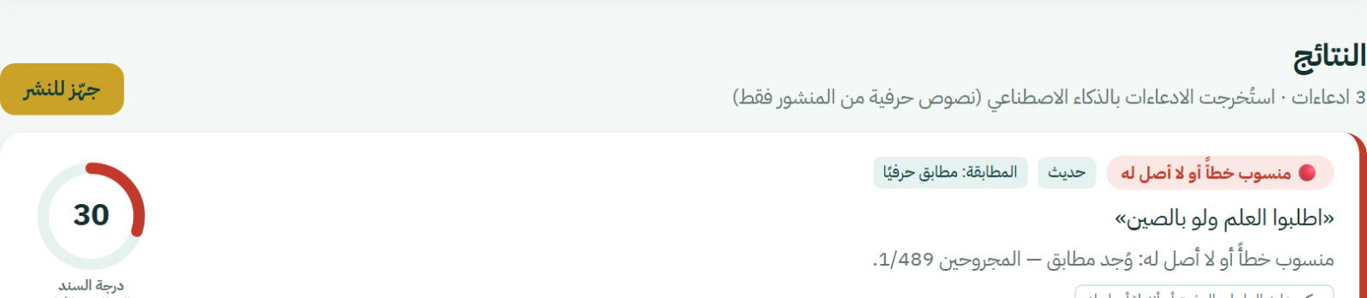
الحل: الصق المنشور… واحصل على الأصل وحكم العلماء
٤
٣
٢
١
البديل وجهّز للنشر
◀
المطابقة ونقل الأحكام
◀
استخراج الادعاءات
◀
الصق النص أو الصورة
بديل صحيح للضعيف والموضوع، ومنشور جاهز بالنصوص الأصلية والتوثيق.
النص الأصلي ورقمه، ومقارنة الألفاظ كلمة بكلمة، وأحكام العلماء كما هي.
كل آية وحديث وقول منسوب، بنصه الحرفي من المنشور.
بالعربية أو الإنجليزية، من أي منصة.
3 / 10

Slide 4
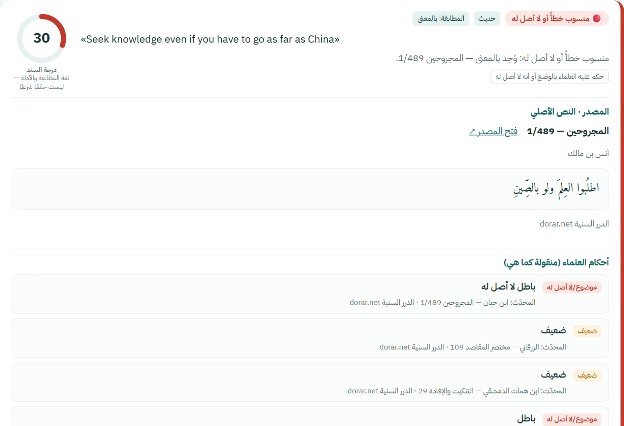
من التطبيق: منشور بالإنجليزية… وحكم العلماء بالعربية
يربط النص الإنجليزي بأصله العربي في الدرر السنية.
١
ينقل الأحكام كما هي: ابن حبان «باطل لا أصل له»، والألباني «باطل»، وغيرهما.
٢
إشارة حمراء: منسوب خطأً أو لا أصل له.
٣
يقترح بديلًا صحيحًا بالمعنى نفسه مع حكمه ومصدره.
٤
4 / 10

Slide 5
إشارة واضحة ودرجة سند لكل ادعاء
الدرجة تقيس ثقة المطابقة والأدلة — وليست حكمًا شرعيًا
منسوب خطأً أو لا أصل له
يحتاج مراجعة
موثّق
حكم عليه العلماء بالوضع، أو لم يُعثر عليه في المصادر المعتمدة.
حديث ضعيف، أو ألفاظ مغيَّرة، أو تطابق بالمعنى فقط.
آية مطابقة لنص المصحف، أو حديث صحيح/حسن.
30
«اطلبوا العلم ولو بالصين»
75
«كما تكونوا يولى عليكم»
100
«قل هو الله أحد»
«باطل لا أصل له»
أربعة أحكام: «ضعيف»
سورة الإخلاص 112:1
90
«من كان يؤمن بالله واليوم الآخر فليكرم ضيفه»
صحيح البخاري 6138
5 / 10

Slide 6
الأمانة العلمية: مبادئ لا يتجاوزها النظام
لا حكم من عند النظام
١
كل حكم منقول من مصدره باسم قائله وكتابه ورقمه. الدرجة مقياس لثقة المطابقة، لا حكم شرعي.
لا يولّد الذكاء الاصطناعي نصًا شرعيًا
٢
دوره مقصور على استخراج الادعاءات وقراءة الصور، ويُرفض آليًا أي نص ليس في منشور المستخدم حرفيًا.
كل نتيجة معها دليلها
٣
ما لم يُعثر عليه يُقال فيه: «لم يُعثر عليه في المصادر المعتمدة». ونص القرآن حرفيًا من مشروع تنزيل دون تعديل.
6 / 10

Slide 7
كيف يعمل: بحث هجين ومطابقة كلمة بكلمة
النتيجة
الأحكام
المقارنة
البحث
الاستخراج
المنشور
◀
◀
◀
◀
◀
إشارة ودرجة وبديل
منقولة من المصادر
كلمة بكلمة وإبراز الفروق
نصي + دلالي + إعادة ترتيب
Gemini / Claude + قواعد
نص أو صورة
الدرر السنية
50,703 حديثًا
6,236 آية
أحكام الأحاديث المتداولة و«الصحيح البديل»
من 17 كتابًا بالعربية والإنجليزية، و82 ألف حكم بأسماء المحدّثين
نص المصحف بالرسم العثماني — مشروع تنزيل
Python · FastAPI · SQLite FTS5 · BGE-M3 · bge-reranker-v2-m3 · ChromaDB · Gemini / Claude · HTML/CSS/JS
التقنيات:
البحث الحرفي أولًا: النص المنقول كما هو يُحسم في أقل من ثانية، والنماذج الدلالية للمطابقة بالمعنى وعبر اللغتين.
7 / 10

Slide 8
النتائج: تقييم على 120 حالة اختبار
أحاديث صحيحة بصيغ مختلفة، وأحاديث ضعيفة وموضوعة متداولة، وآيات بعضها مُغيَّر عمدًا، وأمثال منسوبة خطأً
0
100%
99.2%
98%
نص ضعيف أو موضوع عُرض على أنه موثّق
استخراج الادعاءات
دقة الإشارة الضوئية
الوصول إلى المصدر الصحيح ضمن أفضل 5 نتائج
أمان قبل كل شيء
من نص المنشور
موثّق / مراجعة / لا أصل له
المستهدف ≥ 90%
التقرير الكامل وطريقة القياس منشوران في المستودع: docs/EVALUATION.md
8 / 10

Slide 9
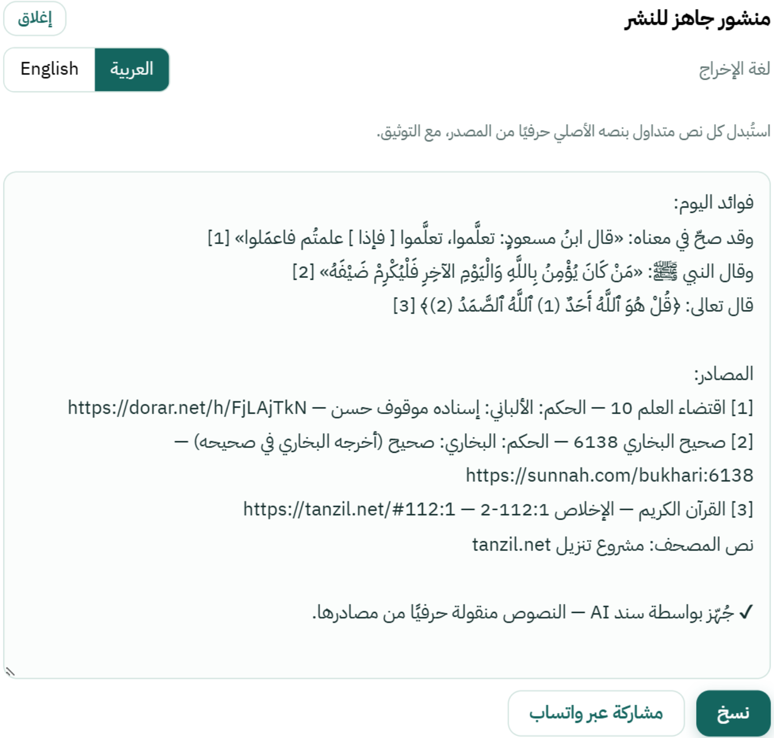
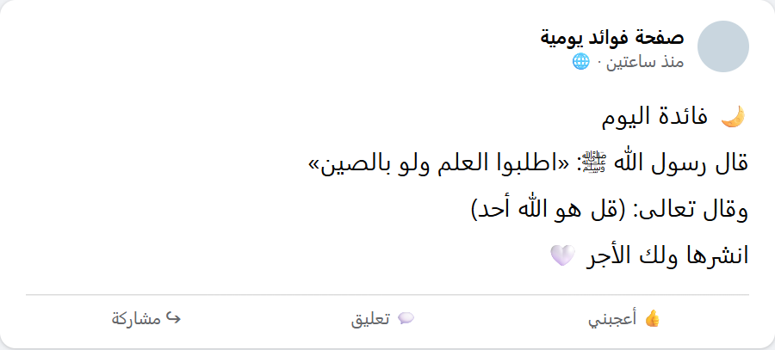
«جهّز للنشر» وقراءة الصور
يعيد كتابة المنشور: كل نص متداول يُستبدل بأصله حرفيًا مع التوثيق، وما لا أصل له يُستبدل ببديل صحيح أو يُحذف — ثم يتحقق آليًا أن كل نص شرعي موجود حرفيًا في المصادر.
لقطة شاشة لمنشور (مثال مصنوع للاختبار): يقرأ النظام النص ويتحقق من الادعاءين.
مشاركة مباشرة عبر واتساب · إخراج بالعربية أو الإنجليزية مع ترجمة المعاني
9 / 10

Slide 10
الأثر المتوقع والخطوة القادمة
خطة التطوير
الدعاة والمعرّفون بالإسلام
١
محتوى موثّق بالنص الأصلي ومصدره.
مراجعة علمية من متخصصين لقوائم الاختبار والأحاديث المتداولة
صنّاع المحتوى
٢
توسيع قاعدة الأحاديث الضعيفة والموضوعة المتداولة
تحقق في ثوانٍ بدل البحث اليدوي.
لغات إضافية: الأردية، الإندونيسية، الفرنسية
عامة المستخدمين
٣
بوت واتساب وإضافة للمتصفح للتحقق من داخل المحادثة
ثقافة التثبت قبل المشاركة.
جرّبه الآن
sanadai-zl6q.onrender.com
github.com/githubsud/sanadai
سند AI — تحقّق قبل أن تنشر
10 / 10

